Slide 1

Ontwerp en ontwikkeling van een gezondheidsaanbevelingssysteem gericht op rope skipping

Slide 2

INHOUD
Rope skipping
Activity recognition
Android applicaties

Slide 3

Rope skipping
Notes:
Gent heeft een rijke en belangrijke achtergrond in de economische geschiedenis van Europa.

Slide 4
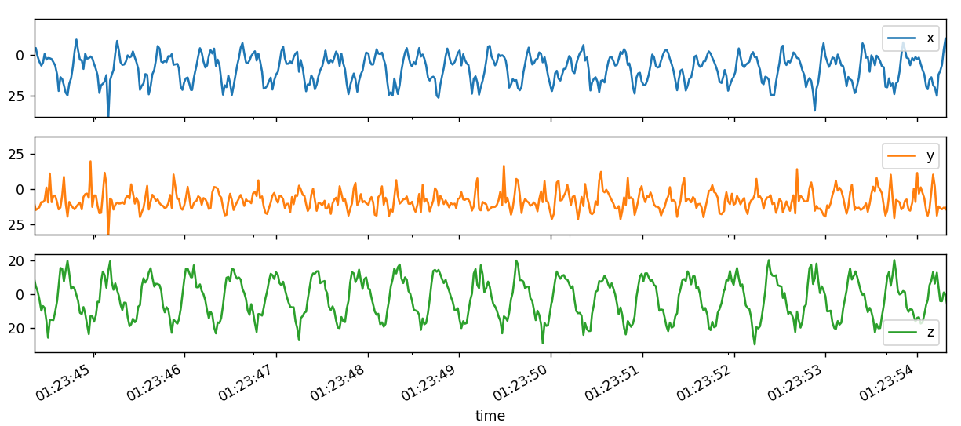
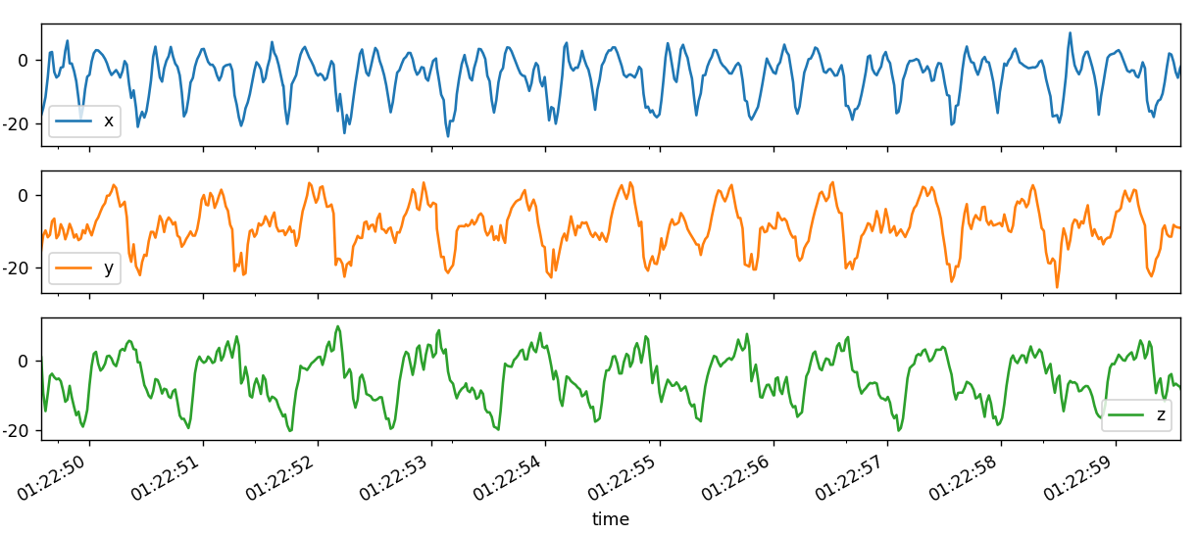
Springen met of zonder tussensprong
Shanghai Ranking
Zonder tussensprong
Met tussensprong

Slide 5
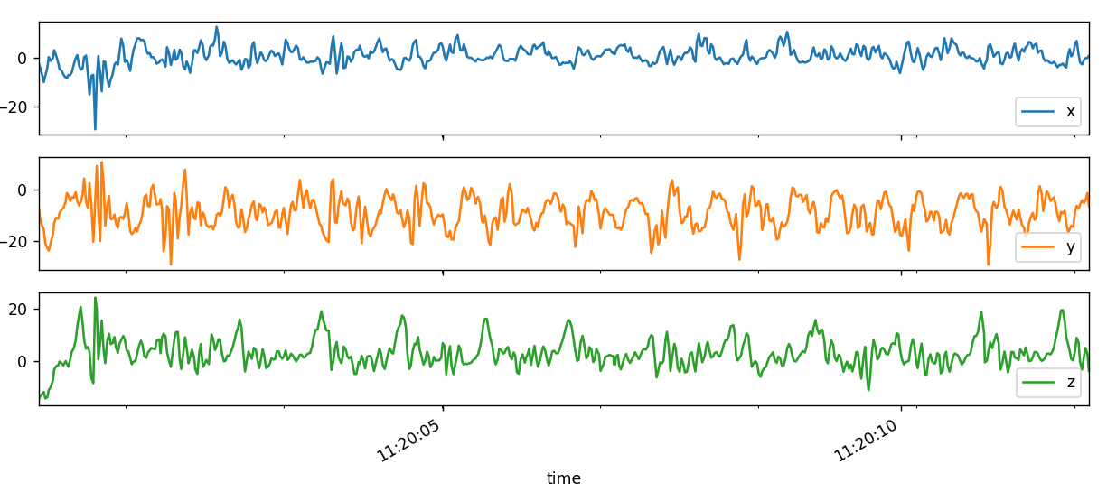
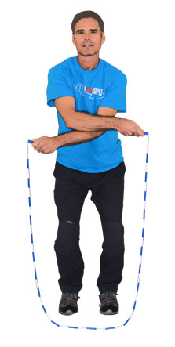
Cross over
Shanghai Ranking

Slide 6
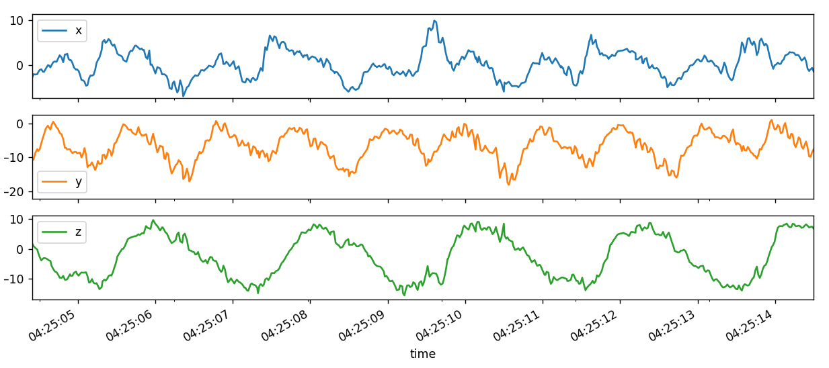
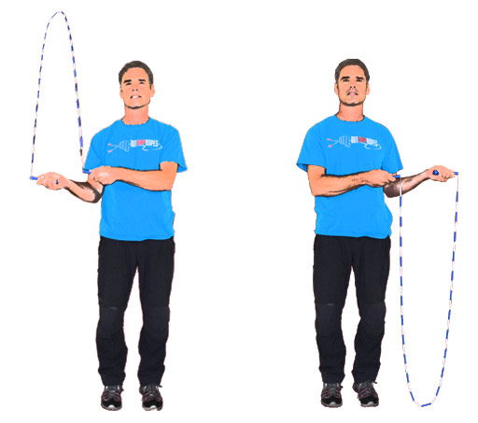
Side swing
Shanghai Ranking

Slide 7
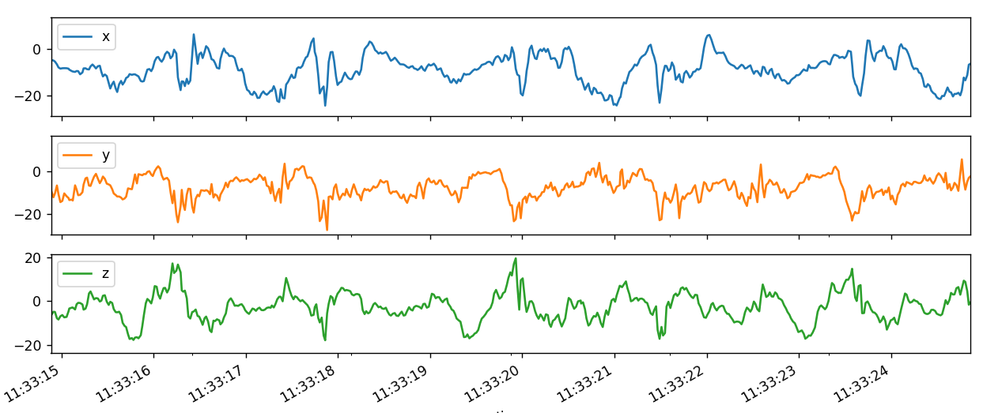
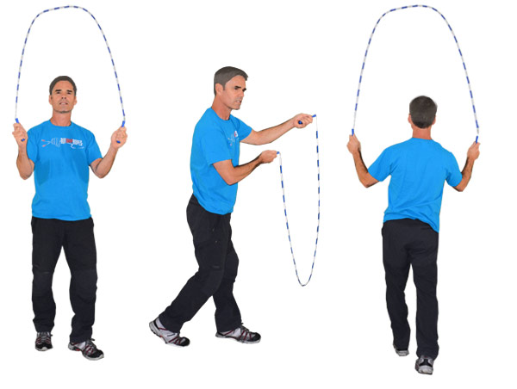
Forward 180
Shanghai Ranking

Slide 8
backward 180
Shanghai Ranking

Slide 9
meetopstelling

Slide 10


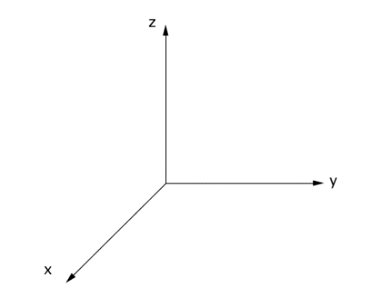

METEN
Shanghai Ranking
Bluetooth verbinding

Slide 11
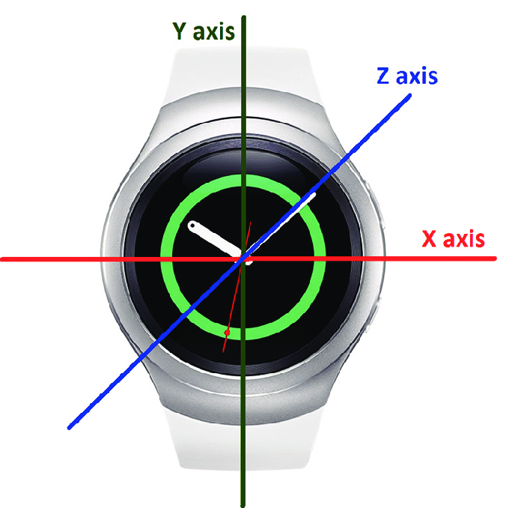
variaties
Pols
draairichting

Slide 12
Machine learning

Slide 13
algoritmes
Support Vector Classification (SVC)
Linear Support Vector Classification (LinearSVC)
Random Forest Classifier
AdaBoost
Naive Bayes
K-nearest neighbors
Stochastic Gradient Descent classifier (SGD)
Multilayer Percepton Classifier (MLP)
Convolutional Neural Network (CNN)

Slide 14
Berekeningen
Aantal draaiingen
Fouten

Slide 15
gezondheidsapplicatie

Slide 16
Shanghai Ranking
Bluetooth verbinding
Sessie starten vanop smartwatch of smartphone
Statistieken op smartphone

Slide 17
aanbevelingssysteem
Activiteiten van 10 weken terug
Gemiddelde duur
Aantal keer beoefend
Fouten tijdens

Slide 18
inspanningsniveau
Metabolic Equivalent Task (MET)

Slide 19
Context aware
Te lang stilzitten
Snooze functionaliteit
Melding bij te hoge hartslag

Slide 20




www.ugent.be
Universiteit Gent @ugent
@ugent Ghent University

